Slide 1

МО учителей
политехнического
Цикла
2023-2024
учебный год

Slide 2
Проблема
методического объединения политехнического цикла:
«Развитие системы мониторинга учебного процесса на уроках естественно-математического цикла в целях повышения качества обучения»

Slide 3
Цель:
Содействовать повышению качества образования в условиях информатизации системы образования.

Slide 4
Состав МО
Политехнического цикла
1.Всего: 16 учителей
2.С высшим образованием: 15 учителей
3.По категориям:
педагог - исследователь: 3
педагог - эксперт: 2
Педагог - модератор: 6
Педагог :4

Slide 5
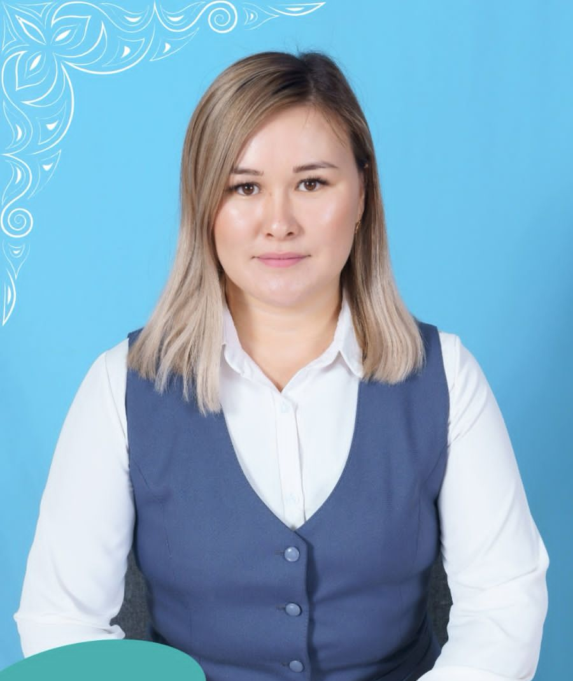
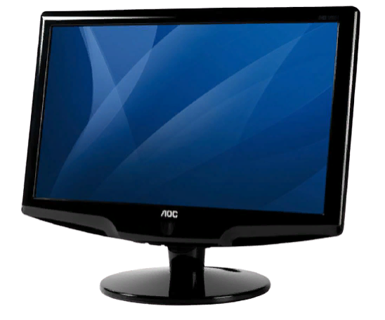
Карамендина
Сабина Елтаевна, руководитель объединения
учитель математики педагог-модератор,
Научная степень: магистр
10 лет
Тема самообразования:
“Повышение уровня мотивации
учащихся на уроках
математики через различные
способы деятельности”.

Slide 6
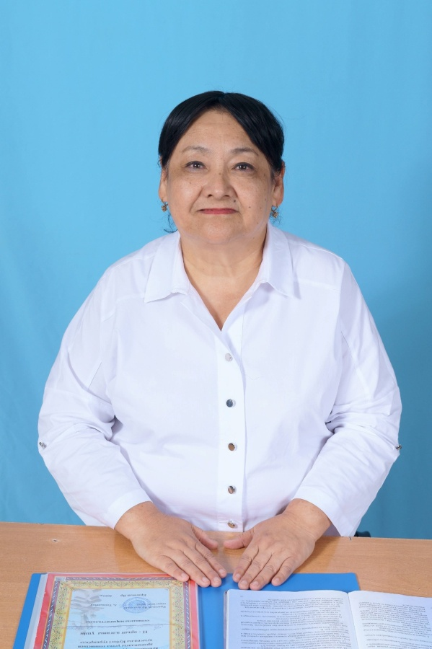
Ганиева Шахригуль Мамадалиевна,
учитель математики, педагог-исследователь, 37 лет
Тема самообразования:
“Использование идей
7 модулей
на уроках математики”.

Slide 7
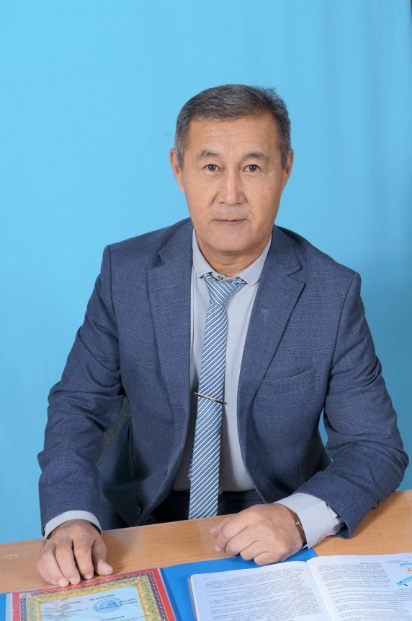
Шаимов
Жаксыкельды Жексенбаевич,
учитель математики, педагог-эксперт, 31 год
Тема самообразования:
“Математика сабағында
сын тұрғысынан ойлау
технологиясын қолдана отыра
шығармашылық қабілеттерін
дамыту “.

Slide 8
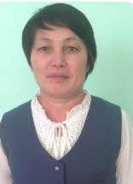
Капарова
Айгуль Ауталиповна, учитель математики педагог,
33 год
Тема самообразования:
“Оқушылардың шығармашылық
қабілеттерін қалыптастыра
отырып, тез ойлауға үйрету”.

Slide 9
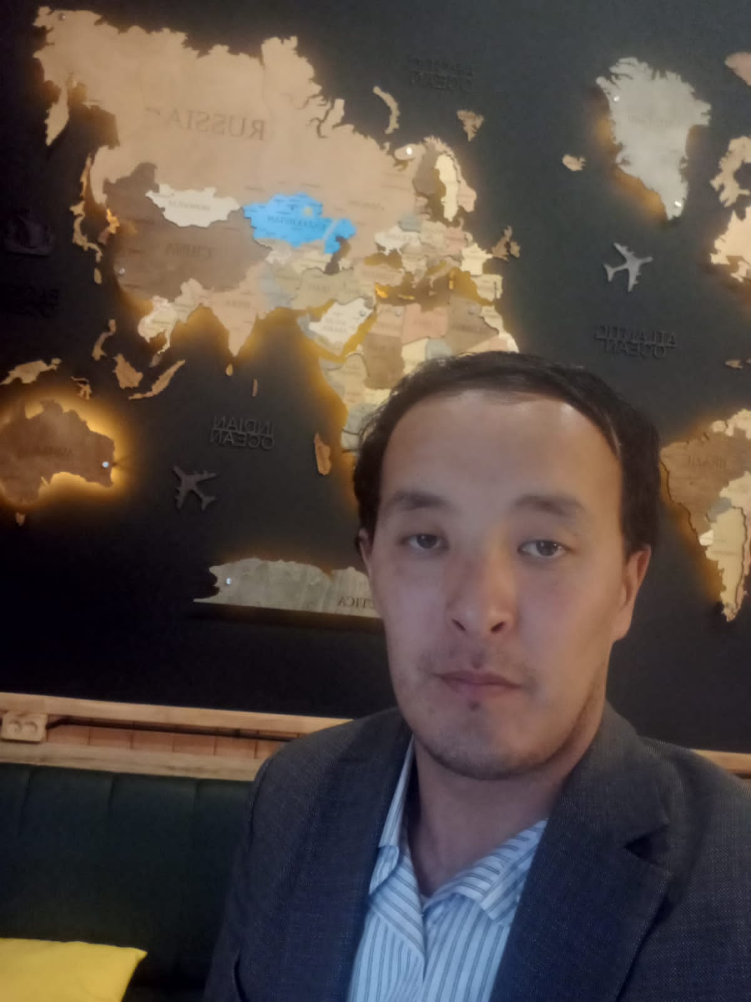
Рыспамбетов
Асет Аманкельдинович, учитель математики педагог-модератор,
Научная степень: магистр
13 лет
Тема самообразования:
“Оқушылардың шығармашылық
қабілеттерін қалыптастыра
отырып, тез ойлауға үйрету”.

Slide 10
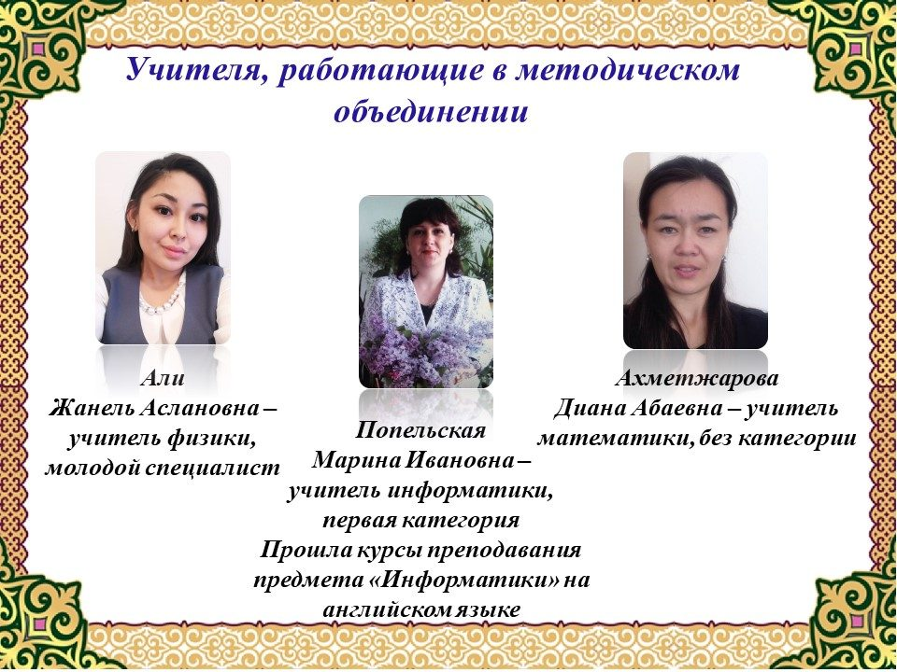
Ахметжарова
Диана Абаевна, учитель математики
педагог, 10 лет
Тема самообразования:
“Оқушылардың шығармашылық
қабілеттерін қалыптастыра
отырып, тез ойлауға үйрету “.

Slide 11
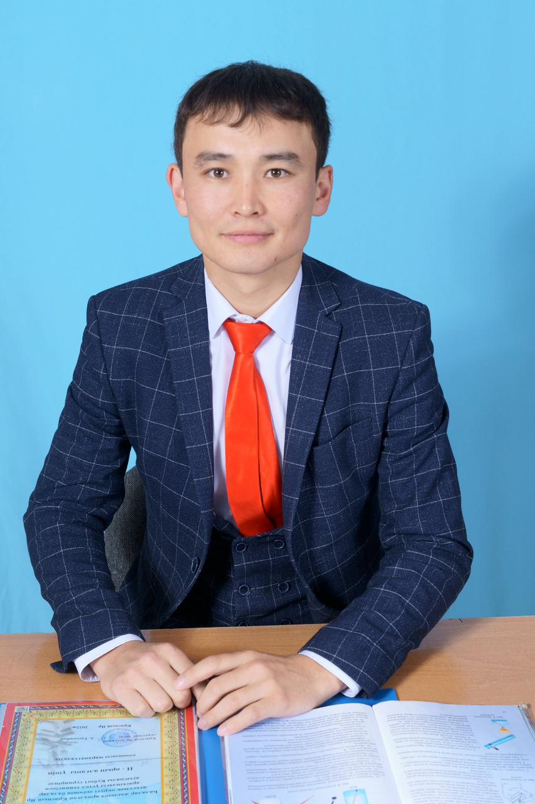
Касымов Адильхан Есенгалиулы
учитель математики, педагог-модератор, 9 лет
Тема самообразования:
“Активные формы обучения
на уроках математики “.

Slide 12
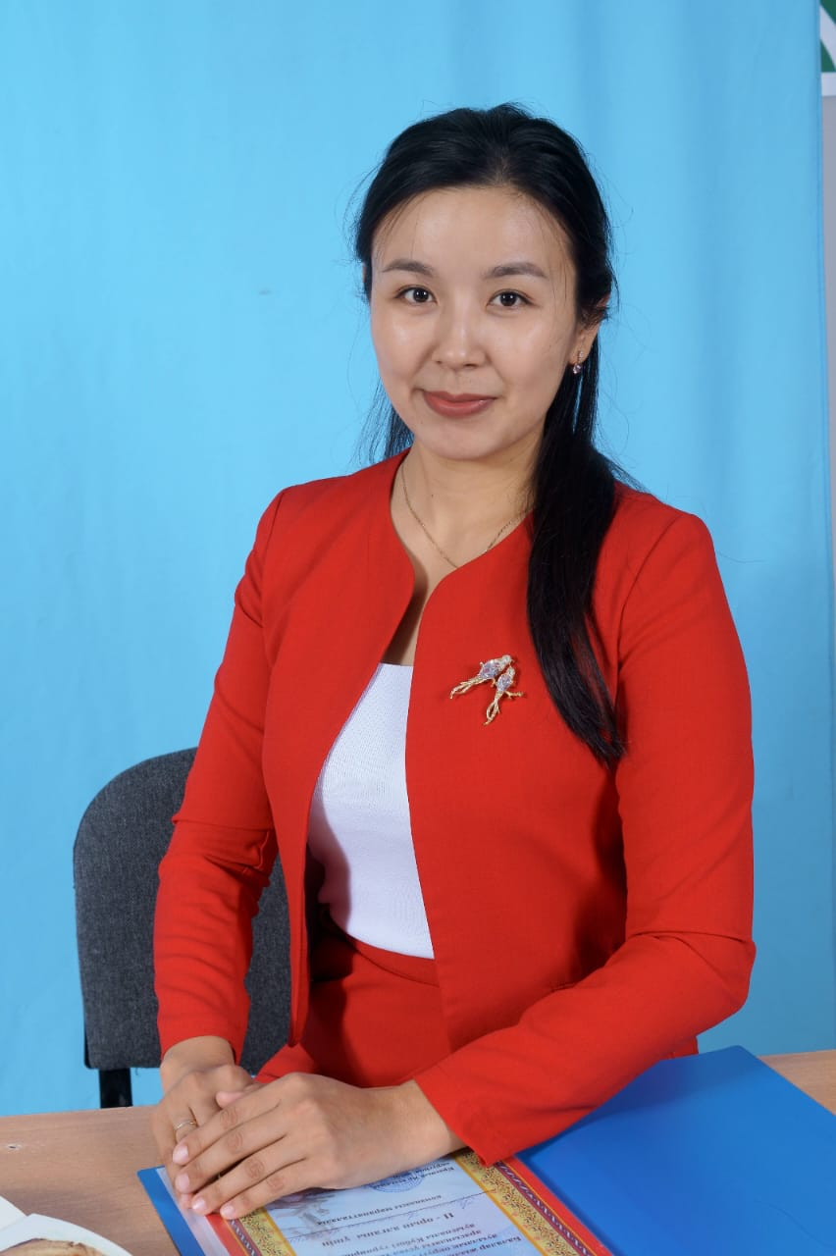
Ақболат Айганым Алтайқызы
учитель математики педагог-модератор,
4 года
Тема самообразования:
“Ж.А.Караевтың
Деңгейлеп оқыту
Технологиясы”.

Slide 13
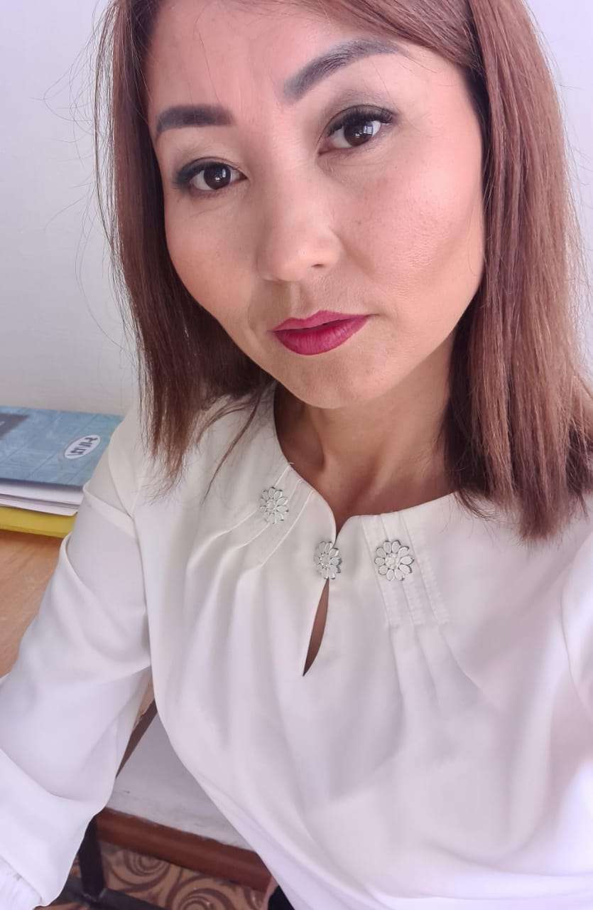
Утегенова
Ажар Алтынбековна - учитель информатики, педагог-эксперт, 15 лет
Тема самообразования:
“Развитие мотивации
на уроках информатики,
как средство повышения уровня
обученности учащихся“.

Slide 14
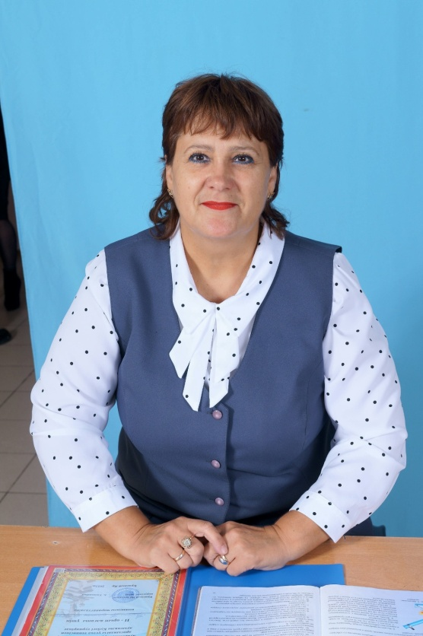
Попельская
Марина Ивановна, учитель информатики педагог-модератор
32 года
Тема самообразования:
«Использование технологии
критического мышления
на уроках информатики»

Slide 15
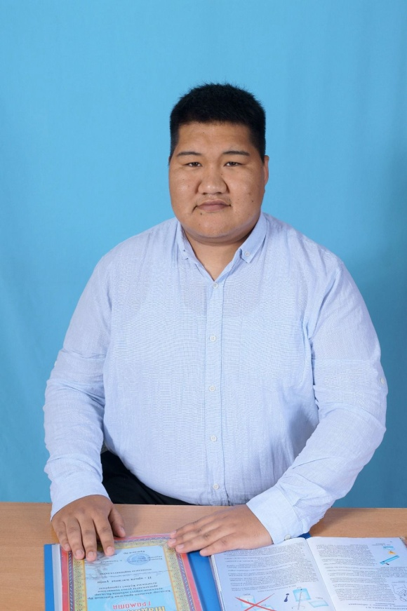
Қалманбай
Аян Нұралыұлы,
учитель информатики, педагог-модератор, 8 лет
Тема самообразования:
“Информатика сабағында
тірек-сызбаларды қолдану”.

Slide 16
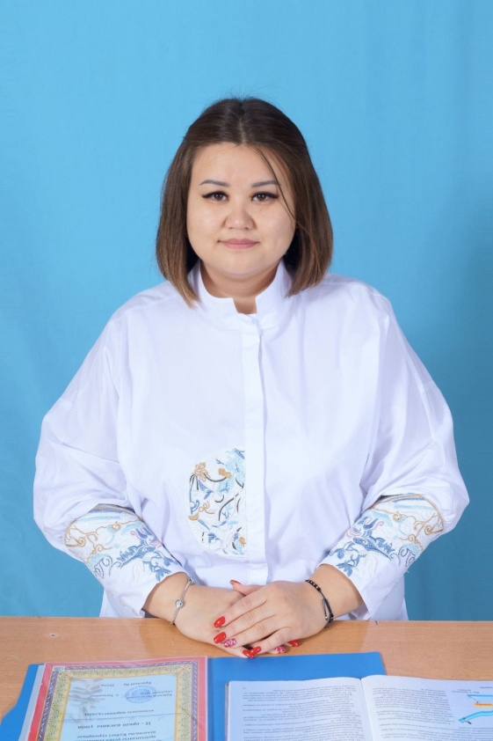
Аубакирова
Айгуль Жанатовна,
учитель информатики,
Научная степень: магистр
педагог, 8 лет
Тема самообразования:
“Повышение эффективности
преподавания информатики и
цифровой грамотности
с помощью применения
новых образовательных технологий”.

Slide 17
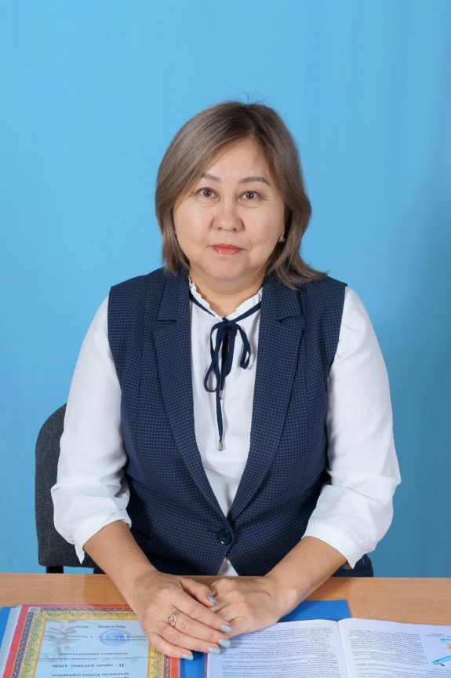
Оспанова Айсулу Давлетовна,
учитель информатики, педагог-исследователь,
29 лет
Тема самообразования:
“Использование ИКТ и
игровых технологий
на уроке информатики”.

Slide 18
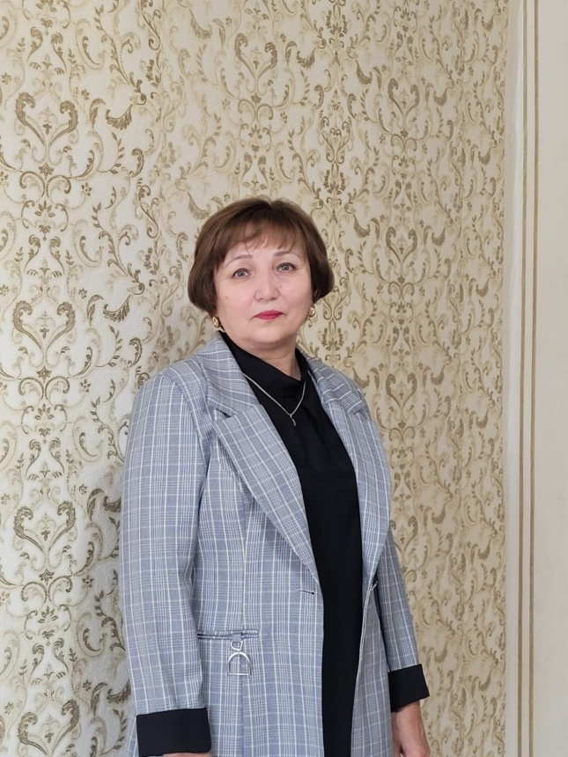
Шаимова Кульмира Зейнуллаевна, учитель физики педагог, 34 года
Тема самообразования:
“ Технология
предметноязыкового
интегрированного обучения
СLIL”.

Slide 19
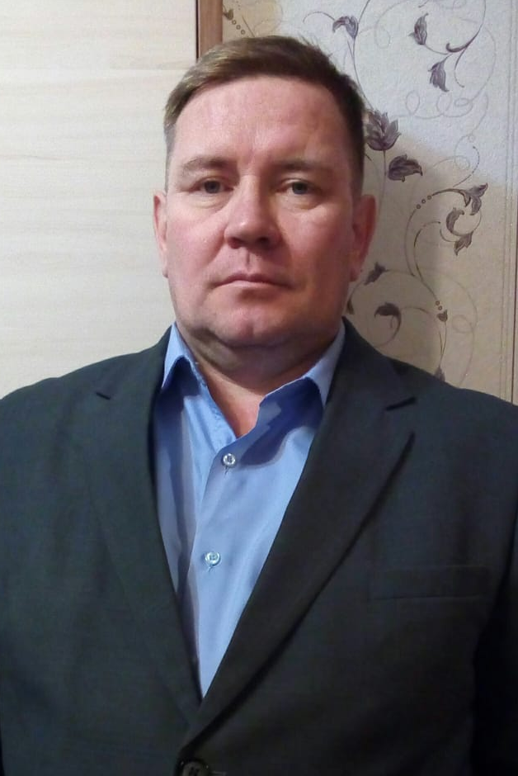
Фахруденов
Рустам Болатович, учитель физики
педагог-исследователь,
27 лет
Тема самообразования:
“Новые подходы
в модульном обучении”.

